Slide 1
《openEuler内核编程》
第四章 第一讲
创建并运行内核线程
中科院软件所
2021年3月17日

Slide 2
实验内容
任务1：创建并运行内核线程（60min)
任务2：绑定内核线程到指定的cpu（60min)
任务3：内核线程的睡眠与唤醒（60min)

Slide 3
相关知识
内核模块
内核模块是Linux内核向外部提供的一个插口。简称模块，模块通常由一组函数和数据结构组成，用来实现一种文件系统、一个驱动程序或其他内核上层的功能，模块可以被编译到内核中，或者作为独立的模块被动态加载。
模块是具有独立功能的程序，它可以被单独编译，但不能独立运行。它在运行时被链接到内核作为内核的一部分在内核空间运行，这与运行在用户空间的进程是不同的。模块通常由一组函数和数据结构组成，用来实现一种文件系统、一个驱动程序或其他内核上层的功能。

Slide 4
相关知识
内核模块加载的方式
动态加载：编写内核模块源文件，用makefile来编译，最后生成xxx.ko文件，用insmod指令加载模块，rmmod指令来卸载模块
静态加载：系统启动时自动加载，内核初始化的最后一步，会启动init进程，init进程会依次执行/etc/rc.d中的启动脚本，其中实现了内核模块的加载、服务的启动等功能

Slide 5
相关知识
内核模块加载的方式
优点
·将内核映象的尺寸保持在最小，并具有最大的灵活性；
·便于检验新的内核代码，而不需重新编译内核并重新引导。
缺点
·对系统性能和内存利用有负面影响；
·装入的内核模块和其他内核部分一样，具有相同的访问权限，因此，差的内核模块会导致系统崩溃；

Slide 6
相关知识
内核线程
内核线程是指独立运行在内核空间的标准进程。
内核线程和普通的进程间的区别在于：内核线程没有独立的地址空间，mm指针被设置为NULL；
内核线程只能在内核空间运行，从来不切换到用户空间去；并且和普通进程一样，可以被调度，也可以被抢占。
Linux操作系统启动后，可以用“ps -ef”命令查看系统中的进程，这时会发现很多以“d”结尾的进程名，确切说名称显示里面加 "[]"的，这些进程就是内核线程。

Slide 7
相关知识
内核线程相关接口函数
printk()
头文件：<linux/kernel.h>
函数原型：int printk(const char *fmt, ...);
功能：内核态信息打印函数，功能和C 库的 printf 类似。
信息打印级别：
#define KERN_EMERG "<0>" /* 紧急事件消息，系统崩溃之前提示，表示系统不可用 */
#define KERN_ALERT "<1>" /* 报告消息，表示必须立即采取措施 */
#define KERN_CRIT "<2>" /* 临界条件，通常涉及严重的硬件或软件操作失败 */
#define KERN_ERR "<3>" /* 错误条件，驱动程序常用 KERN_ERR 来报告硬件的错误 */
#define KERN_WARNING "<4>" /* 警告条件，对可能出现问题的情况进行警告 */

Slide 8
相关知识
内核线程相关接口函数
printk()
信息打印级别：
#define KERN_NOTICE "<5>" /* 正常但又重要的条件，用于提醒。常用于与安全相关的消息 */
#define KERN_INFO "<6>" /* 提示信息，如驱动程序启动时，打印硬件信息 */
#define KERN_DEBUG "<7>" /* 调试级别的消息 */

Slide 9
相关知识
内核线程相关接口函数
kthread_create()
头文件：<linux/kthread.h>
函数原型：struct task_struct *kthread_create(int (*threadfn)(void *data),void *data,const char *namefmt, ...);
功能：创建内核线程。
参数：
int (*threadfn)(void *data)------>线程函数，指定该线程要完成的任务。这个函数会一直运行直到接收到终止信号。
void *data------------------------------->线程函数的参数。
const char *namefmt------------------>线程名字。
使用示例：
test_task = kthread_create(test_thread, NULL, "test_task");

Slide 10
相关知识
内核线程相关接口函数
kthread_run()
头文件：<linux/kthread.h>
函数原型：struct task_struct *kthread_run(int (*threadfn)(void *data),void *data,const char *namefmt, ...);
功能：创建并启动一个线程。
参数：
int (*threadfn)(void *data)------>线程函数，指定该线程要完成的任务。这个函数会一直运行直到接收到终止信号。
void *data------------------------------->线程函数的参数。
const char *namefmt------------------>线程名字。
使用示例：
myThread = kthread_run(func, NULL, “mythread");

Slide 11
相关知识
内核线程相关接口函数
kthread_stop()
头文件：<linux/kthread.h>
函数原型：int kthread_stop(struct task_struct *k);
功能：在模块卸载时，发送信号给k指向的线程，使之退出。
使用示例：
kthread_stop(myThread);
kthread_should_stop()：
头文件：<linux/kthread.h>
函数原型：bool kthread_should_stop(void);
功能：该函数位于内核线程函数体内，与kthread_stop配合使用，用于接收kthread_stop传递的结束线程信号，如果内核线程中未用此函数，则kthread_stop使其结束。

Slide 12
相关知识
内核线程相关接口函数
线程函数
用户在线程函数中指定要让该线程完成的任务。该函数会一直运行，直到接收到结束信号。因此函数中需要有判断是否收到信号的语句。
注意在线程函数中需要在每一轮迭代之后休眠一定时间，让出CPU 给其他的任务，否则创建的这个线程会一直占用CPU。
static int func(void *data){
while(!kthread_should_stop()){
。。。。。。一些工作
msleep(2000);
}
return 0;
}

Slide 13
相关知识
内核线程相关接口函数
kthread_bind()
头文件：<linux/kthread.h>
函数原型：void kthread_bind(struct task_struct *k, unsigned int cpu);
功能：绑定创建好的线程在执行CPU核心上运行。
kthread_create_on_cpu ()：
头文件：<linux/kthread.h>
函数原型：struct task_struct *kthread_create_on_cpu(int (*threadfn)(void *data),void *data, unsigned int cpu, const char *namefmt);
功能：在指定的cpu上创建线程。

Slide 14
相关知识
内核线程相关接口函数
wake_up_process()
头文件：<linux/sched.h>
函数原型：int wake_up_process(struct task_struct*tsk)
功能：唤醒处于睡眠状态的进程，使进程由睡眠状态变为RUNNING状态，从而能够被CPU重新调度执行。
返回参数说明：此函数的返回结果是int型的变量，代表唤醒进程的情况，可能的取值是0或1。返回1代表当前进程不是处于RUNNING状态，唤醒进程成功；返回0代表当前进程处于RUNNING状态或唤醒进程失败。
msleep()：
头文件：<linux/delay.h>
函数原型：void msleep(unsigned int msecs)
功能：使当前进程被调度并让出cpu一段时间。

Slide 15
相关知识
进程描述符 task_struct
task_struct中几个重要字段
struct task_struct {
volatile long state; //说明了该进程是否可以执行,还是可中断等信息。
struct mm_struct *mm; //该结构体记录了进程内存使用的相关情况
pid_t pid； //进程号
char comm[TASK_COMM_LEN]; //保存进程名字的字符数组
}

Slide 16
相关知识
内核模块编程
源码编写—— .c源文件
Makefile文件编写
编译模块——make
模块加载进内核——insmod
查看加载的内容——dmesg
查看内核模块——lsmod
卸载内核模块——rmmod

Slide 17
任务1：创建并运行内核线程（30min）
任务描述
编写内核模块，创建一个内核线程；并在模块退出时杀死该线程。
加载、卸载模块并查看模块打印信息。
审核要求
正确编写满足功能的源文件，正确编译。
正常加载、卸载内核模块；且内核模块功能满足任务所述。
提交相关源码与运行截图。
Notes:
参考：

Slide 18
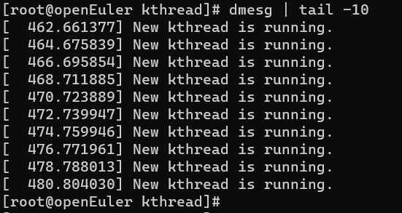
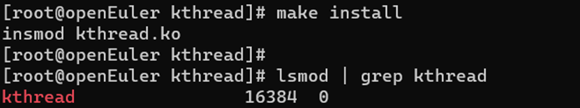
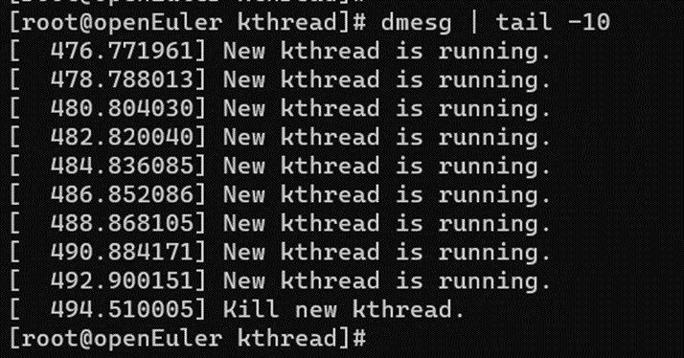
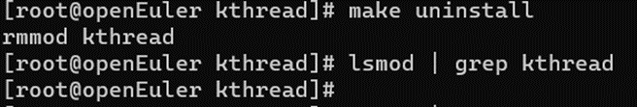
任务1：创建并运行内核线程（30min）
Notes:
参考：

Slide 19
任务2：绑定内核线程到指定的cpu（30min）
任务描述
1. 编写内核模块，创建一个内核线程后，满足以下功能需求：
（1）将该内核线程绑定到指定的cpu中；（2）在模块退出时销毁该线程。
2. 加载、卸载模块并查看模块打印信息。
审核要求
正确编写满足功能的源文件，正确编译。
正常加载、卸载内核模块；且内核模块功能满足任务所述。
提交相关源码与运行截图。
Notes:
参考：

Slide 20
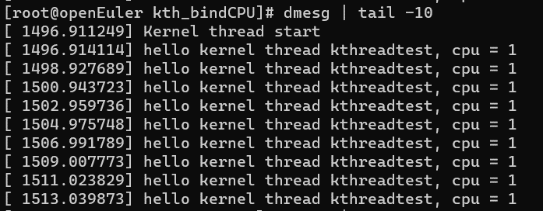

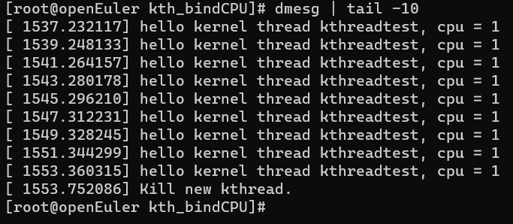

任务2：绑定内核线程到指定的cpu（30min）
Notes:
参考：

Slide 21
任务3：内核线程的睡眠与唤醒（30min)
任务描述
1. 编写内核模块，创建一个内核线程后，满足以下功能需求：
（1）设置在一定时间内使该内核线程进入睡眠；
（2）唤醒睡眠的线程；
（3）在模块退出时销毁该线程。
2. 加载、卸载模块并查看模块打印信息。
审核要求
正确编写满足功能的源文件，正确编译。
正常加载、卸载内核模块；且内核模块功能满足任务所述。
提交相关源码与运行截图。
Notes:
参考：

Slide 22

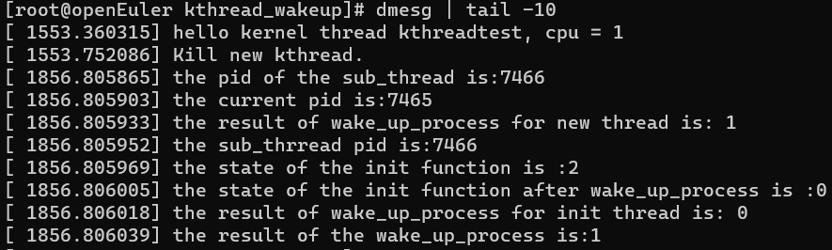
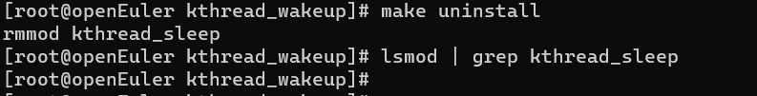
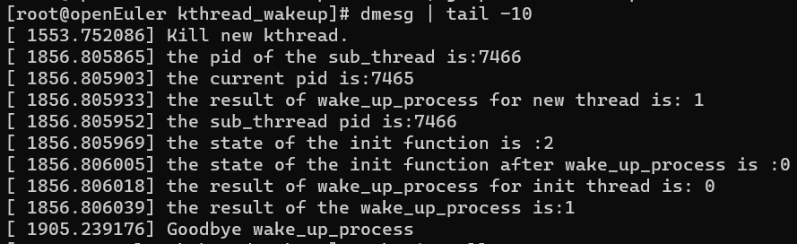
任务3：内核线程的睡眠与唤醒（30min)
Notes:
参考：

Slide 23
谢谢！

